Slide 1
Ruleta
Martin Výšek, Petr Šimek, Martin Bažant

Slide 2
Rozdělení rolí
Martin B. - psaní zdrojového kódu
Martin V. - grafika rozhraní
Petr - zatím nic konkrétního

Slide 3
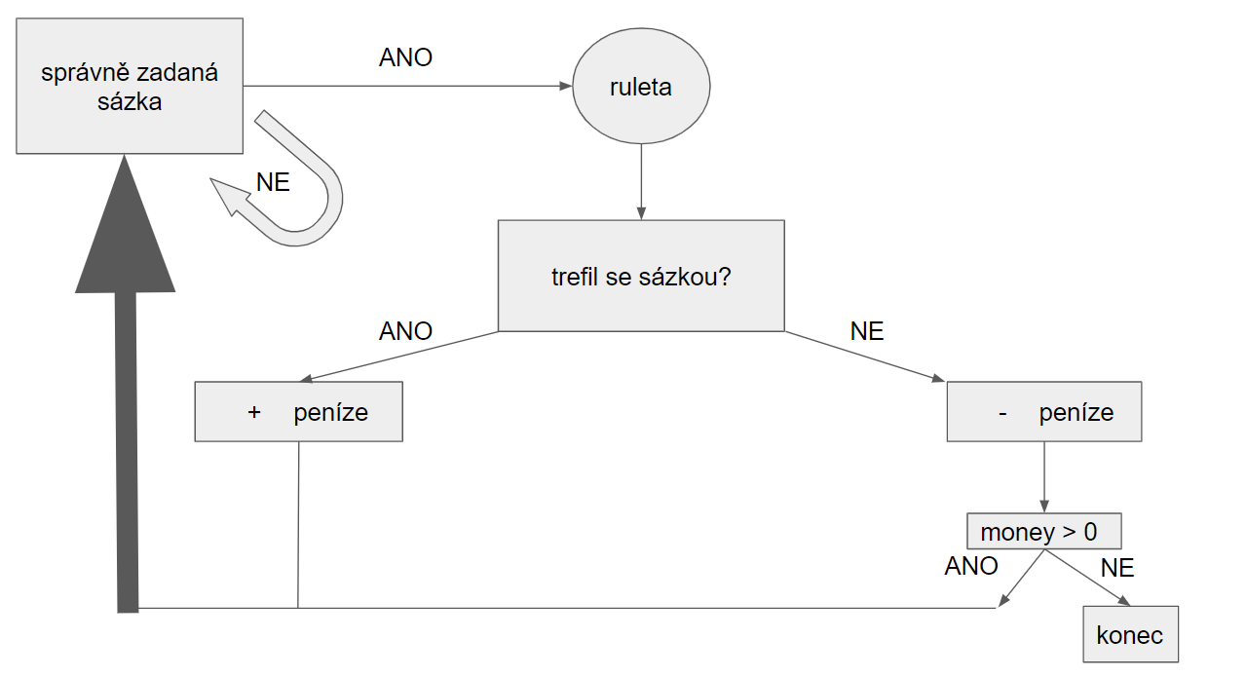
Naše řešení
Konzole -> Win Forms
Radio buttony, tlačítka, textboxy, generátor náh. čísel, podmínky
Výstup - Message Box

Slide 4
